Slide 1




Історичний маршрут села Немовичі
Немовицький ліцей Немовицької сільської ради
Виконала:
учениця 10-Б класу
Цицюра Ангеліна Сергіївна
Керівник проєкту:
вчитель історії,
Баєчко Наталія Петрівна

Slide 2
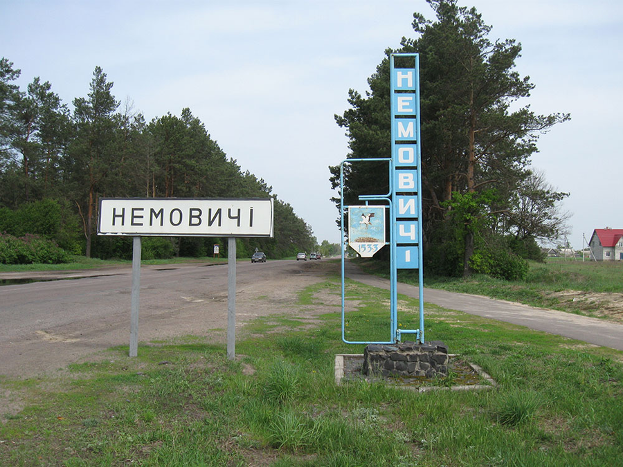
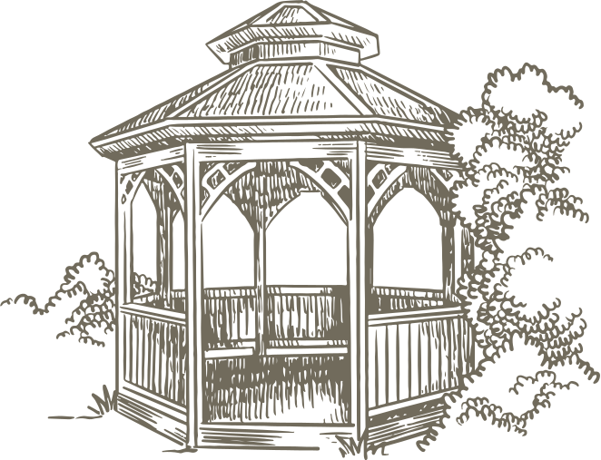
Мета:
Дослідити історичну спадщину села Немовичі, вивчити ключові події, пам’ятки та постаті, що сформували його культурну ідентичність, а також популяризувати знання про рідний край серед громади.

Slide 3
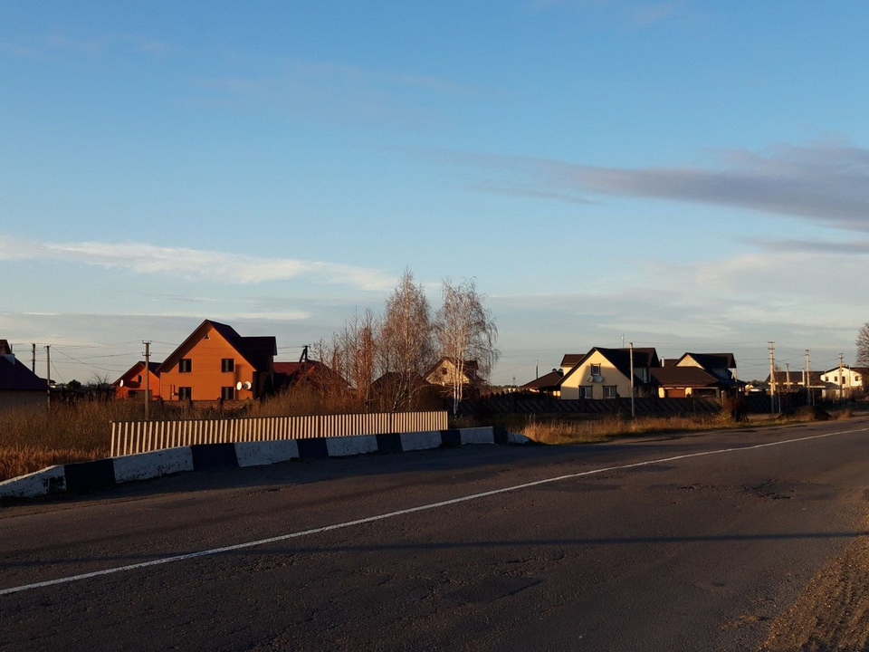

Історичні витоки
  Перша згадка: 1293 рік - як невелике надслучанське поселення під час другого монголо-татарського вторгнення на Полісся.
  Офіційна письмова згадка: 1533 рік - село належало до Степанського замку, навколишніми землями володів князь Юрій Гольшанський-Дубровицький.

Slide 4
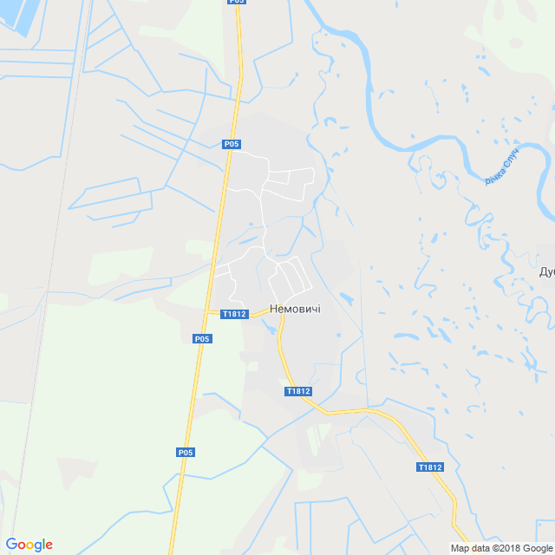
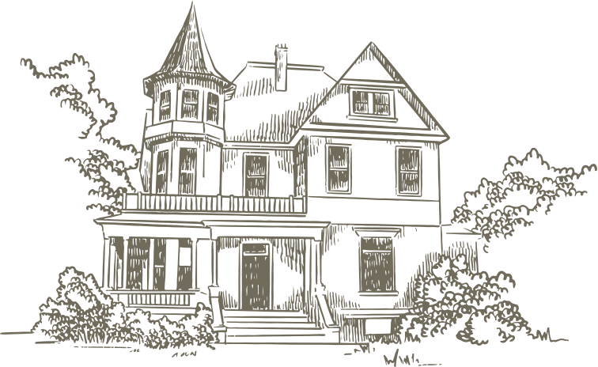
Походження назви
Існує кілька легенд про походження назви села:
1. Німий ватаг: На чолі громади стояв німий ватаг, який виконував рішення віче. Учасники віче мовчки кивали головами, через що їх почали називати «Німовичами», з часом — «Немовичі» .
2. Панський кучер: Граф із Дубровиці приїжджав у цю місцевість на полювання та риболовлю. Його німий кучер оселився тут, і місцевість почали називати «у німого» — Немовичі .

Slide 5
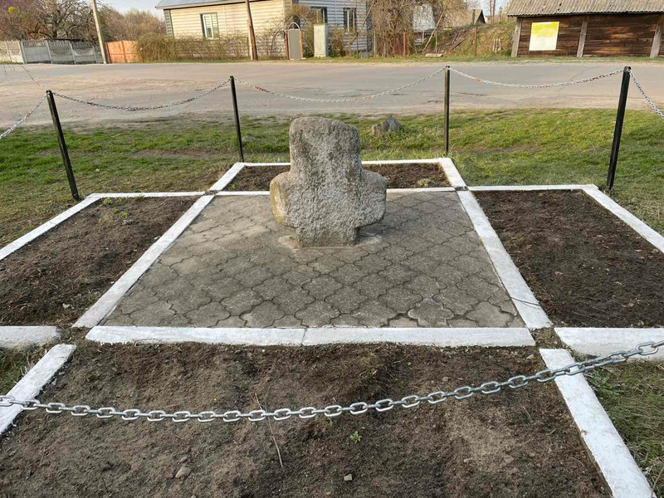
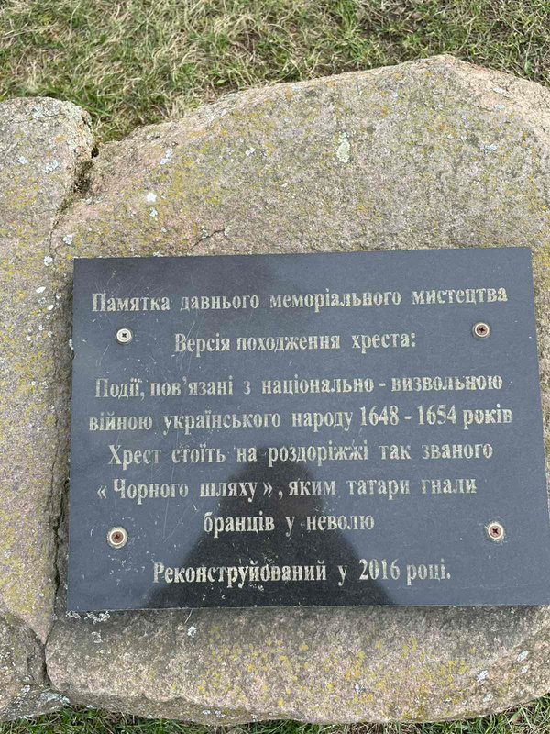
Таємничий хрест
Памятка давнього меморіального мистецтва. Версія походження хреста: Події, пов’язані з національно-визвольною війною українського народу 1648-1654 років. Хрест стоїть на роздоріжжі так званого «Чорного шляху», яким татари гнали бранців в неволю. Реконструйований в 2016 році.

Slide 6
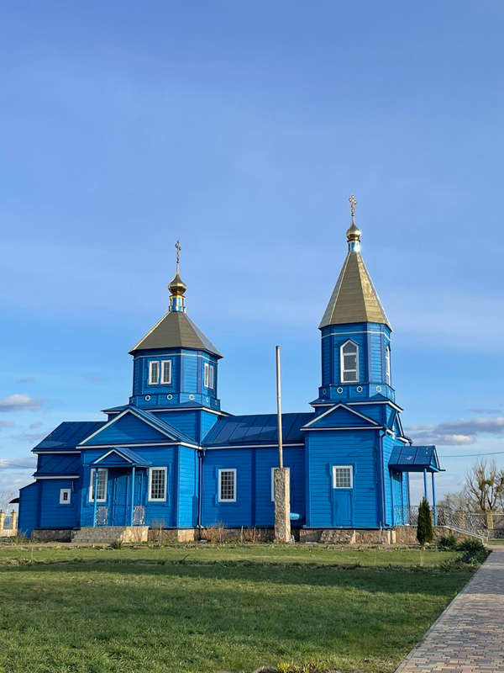
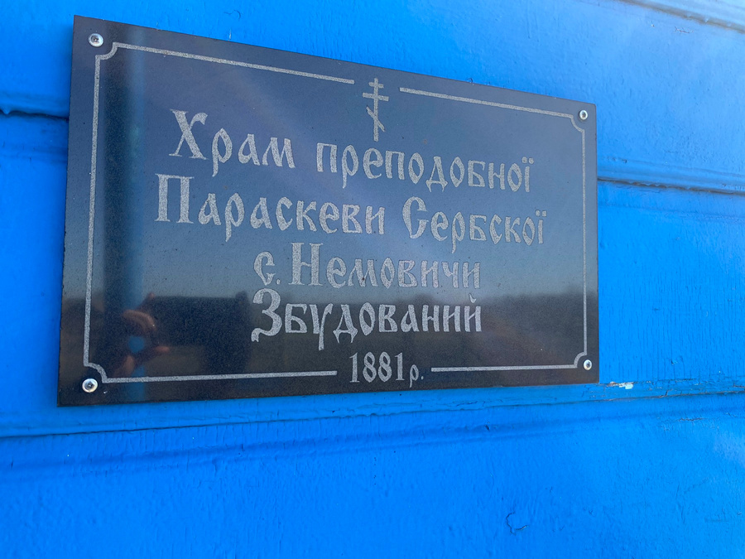
Духовний осередок
Перша церква була збудована у 1721 році, але не збереглася. У 1881 р. у селі побудована нова дерев'яна церква в ім'я преподобної Параскевії, яка діє і по даний час.
Дерев’яна архітектура з двома стрімкими банями, що символізують гармонійне поєднання Божого й людського єства в особі Ісуса Христа.
Церква розташована на найвищому пагорбі села, в його центрі.
Храм є одним із духовних осередків села, де відбуваються богослужіння та релігійні обряди.
У 2015 році проведено реконструкцію храму, зокрема замінено покрівлю, оновлено куполи та встановлено нові надкупольні хрести.
Храм є цінною архітектурною пам’яткою нашого села!

Slide 7
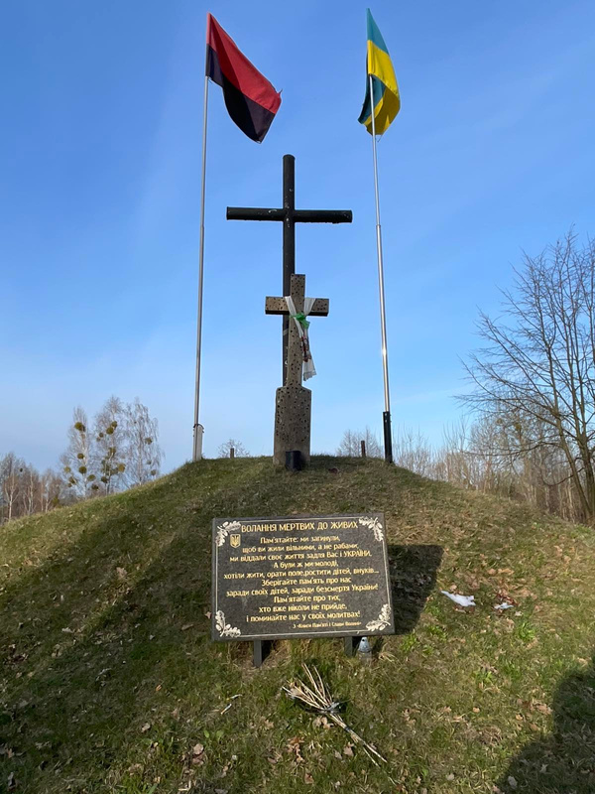
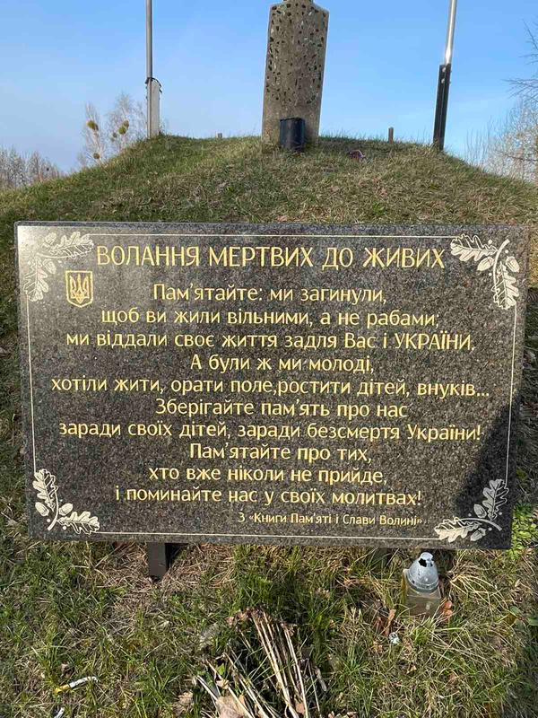
Братська могила воїнів УПА.
Могила розташована на сільському кладовищі.
У ніч з 23 на 24 червня 1943 року поблизу Немовичів відбувся бій між двома сотнями УПА (сотня Дороша і сотня Яреми) та каральним відділом німецького гестапо чисельністю близько 150 осіб. Повстанці знищили ворожий загін, що прямував палити села, та здобули значну кількість трофейної зброї та амуніції. У цьому бою були поранені обидва командири УПА .
Ця братська могила є символом героїзму та самопожертви українських повстанців у боротьбі за свободу України. Вона служить місцем пам’яті та вшанування тих, хто віддав своє життя за незалежність Батьківщини.

Slide 8
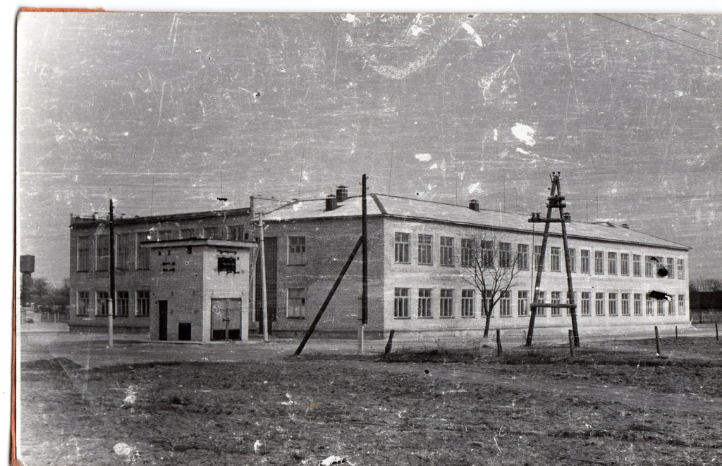
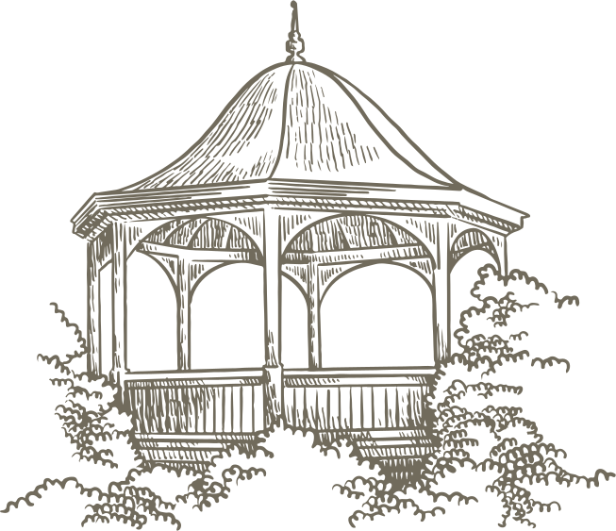
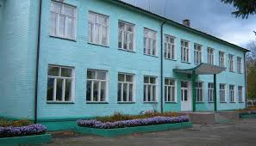
Рідна школа
Відкрилась новозбудована двоповерхова школа у 1974 році. Навесні 1976 року тогорічні випускники і першокласники посадили біля закладу молоді деревця, які нині радо зустрічають учнів. Зараз ліцей забезпечує якісну освіту та всебічний розвиток учнів.

Slide 9


Висновки. Село Немовичі — це унікальне поєднання багатовікової історії, культурної спадщини та сучасного розвитку. Його історія відображає долю багатьох українських сіл, що пройшли через випробування часу, зберігши свою ідентичність та традиції.

Slide 10
Список використаної літератури
  Цинкаловський О. Стара Волинь і Волинське Полісся. Краєзнавчий словник — від найдавніших часів до 1914 року в 2-х томах. Т. 1. — Вінніпег, 1984. — 600 с; Т. 2. — Вінніпег, 1986. — С. 136—137
  Левкович І. Нарис історії Волинської землі (до 1914 року). — Вінніпег, 1953 (переклад). — Луцьк, 1992. — С. 5-8
  Теодорович Н. И. Немовичи // Историко-статистическое описаніе церквей и приходовъ Волынской епархіи. — Почаев : Тип. Почаево-Успенской Лавры, 1889. — Т. 2: Уѣзды Ровенскій, Острожскій и Дубенскій. — С. 620-621. (рос. дореф.)
  https://uk.wikipedia.org/wiki/%D0%9D%D0%B5%D0%BC%D0%BE%D0%B2%D0%B8%D1%87%D1%96_(%D1%81%D0%B5%D0%BB%D0%BE)

